Slide 1

Algoritmo A*(estrela)
Arthur Miguel Barros
Lilian Giselly Pereira
Maria Fernanda Herculano
https://github.com/arthurmiguelb/Projeto-Estrutura-de-Dados

Slide 2
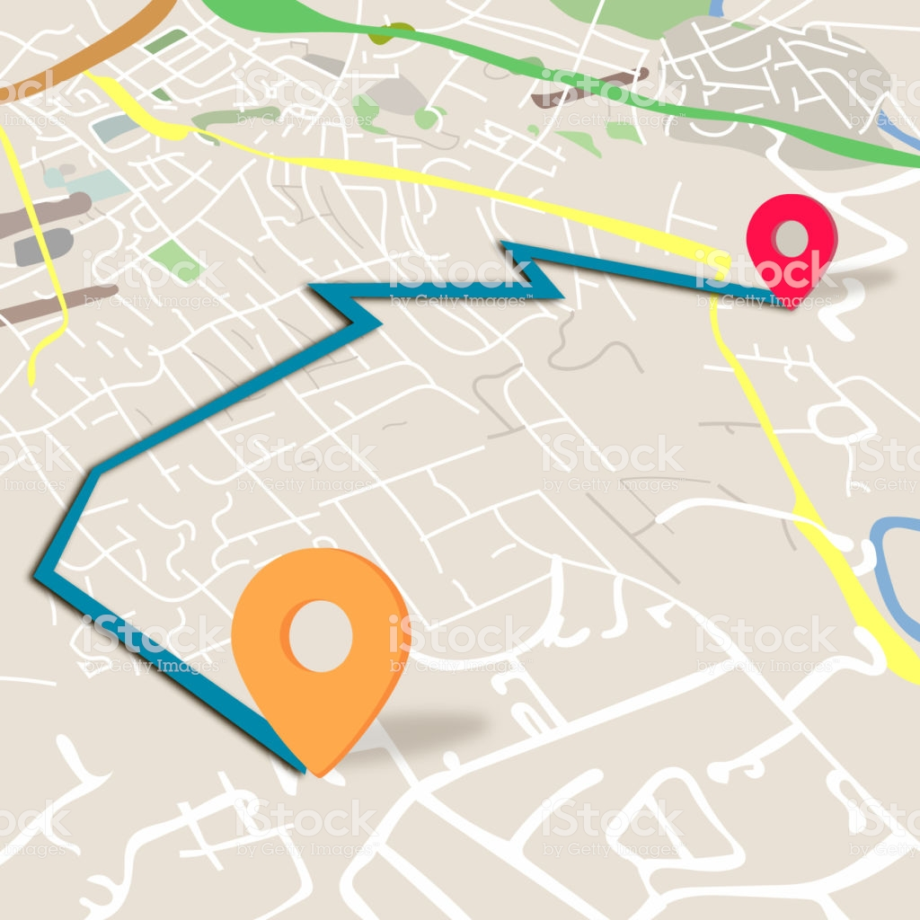

Motivação
Achar o melhor caminho entre dois nós de um grafo

Slide 3
Algoritmos
Busca Exaustiva:
Considera todas as soluções possíveis
Não conduz para o objetivo
Busca Gulosa:
Considera o nó aparentemente mais próximo do objetivo
Pode entrar em loop se não detectar a repetição dos nós
Caminho mais econômico, mas não o menos custoso

Slide 4
Algoritmo A*(estrela)
Tipo de busca heurística:
Utiliza conhecimento específico sobre o problema para encontrar soluções de forma mais eficiente através de uma função de avaliação
Exemplo: barco perdido - considera as correntes marítimas, vento, etc
Ideia: evitar expandir caminhos que já são custosos
Função de avaliação f(n) = g(n) + h(n)
g(n) = custo do caminho do nó inicial até o nó n.
h(n) = custo do caminho estimado do nó n até o nó final.
f(n) = custo do caminho total estimado.

Slide 5
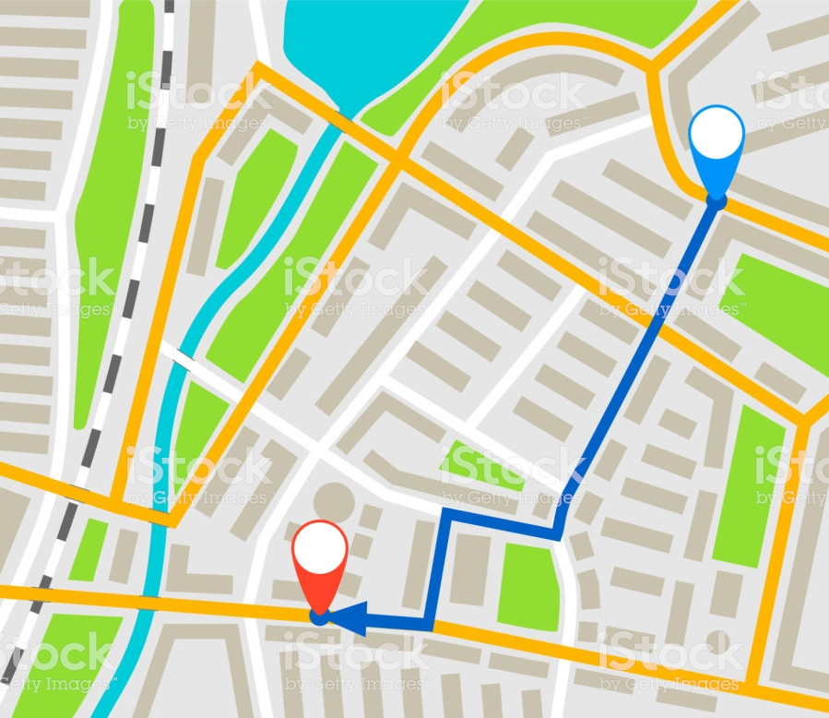
Aplicações
Aplicativos para encontrar rotas de deslocamento entre localidades
Resolução de quebra-cabeças
Jogos

Slide 6
Definições
Vértices – nós do grafo
Caminhos – arestas que ligam os vértices
Custo – valores pré-determinados dos caminhos
Função de Avaliação - Função Heurística

Slide 7
Código
struct QUEUE
{
NODE* head;
int tamanho;
};
struct NODE
{
int vertice;
int cost;
int fx;
NODE *next;
NODE *previous;
};
struct GRAPH
{
NODE * vertices[MAX];
int visitado[MAX];
int heuristica[MAX];
};

Slide 8
int calculate_distance(NODE *current)
{
if(current->previous != NULL)
return (current->cost) + calculate_distance(current->previous);
return 0;
}

Slide 9
int Astar(GRAPH *graph, int begin, int end)
{
QUEUE* priority_queue = create_queue();
NODE* dequeued;
NODE* aux_node;
enqueue(priority_queue, begin, graph->heuristica[begin],NULL, 0);
while(priority_queue!=NULL)
{
dequeued = dequeue(priority_queue);
if(dequeued->vertice == end) break;
if(graph->visitado[dequeued->vertice]==0)
{
graph->visitado[dequeued->vertice]=1;
aux_node = graph->vertices[dequeued->vertice];
while(aux_node != NULL)
{
aux_node->previous = dequeued;
int aux_fx=(calculate_distance(aux_node) + graph->heuristica[aux_node->vertice]);
enqueue(priority_queue, aux_node->vertice, aux_fx, dequeued, aux_node->cost);
aux_node=aux_node->next;
}
}
}
return calculate_distance(dequeued);
}

Slide 10
De volta à Motivação…
Dijkstra
A*(estrela)

